Slide 1
GHID DE PROMOVARE A FORMĂRII PROFESIONALE
IMPORTANȚĂ – PROMOVARE – BUNE PRACTICI
Proiect cofinanțat din Fondul Social European prin Programul Operațional Capital Uman
„Investiții în competențe, o șansă
pentru creșterea calității ocupării”
POCU/726/6/12/134978

Slide 2
Cuprins
Generalități privind formarea profesională
Sistemul de formare profesională din România
Cadrul european al educației și formării profesionale
Promovare și inovație în formarea profesională continuă
Modele de bune practici în EFP / FPC
Rolul partenerilor sociali
Concluzii

Slide 3
Generalități privind formarea profesională
I

Slide 4
Ce implică educația și formarea profesională?
Sistemul de educație și formare profesională (EFP), la nivel național sau european, ar trebui să:
  să răspundă nevoilor economiei;
  să ofere cursanților competențe relevante (de care au nevoie pentru a se dezvolta pe plan personal și pentru a deveni cetățeni activi);
O regulă generală spune că necesarul de formare profesională
(la orice nivel), reiese din amploarea schimbărilor .
Prin raportare la această regulă şi la cursul accelerat al schimbărilor tehnologice şi sociale, necesarul de formare profesională continuă devine enorm și extrem de presant.

Slide 5
Importanța formării profesionale
Formarea profesională reprezintă unul dintre cei mai importanți factori de dezvoltare, fie că vorbim de forța de muncă sau angajatori.
Importanța la nivelul companiilor și lucrătorilor:
  Angajatorii știu ca fără angajați bine pregătiți activitatea (indiferent de natura sa) are de suferit, iar beneficiile materiale oferite și / sau metoda de management utilizată nu pot compensa lipsa competențelor și cunoștințelor profesionale;
  În absența unor alocări adecvate de efort și timp, dedicate formării profesionale, forța de muncă, ocupată sau nu, va regresa, competențele deținute (inițial) vor deveni insuficiente sau nepotrivite momentului, situație care se va reflecta în activitatea depusă la nivel unui lucrător cât și al echipeiȘ
Importanța la nivelul individului:
  Șomerii sau angajații care nu sunt preocupați de completarea și dezvoltarea competențelor profesionale devin o forța de muncă pe care angajatorii nu pun preț în recrutare sau de care se pot dispensa;
Importanța pe care societatea o acordă formării profesionale este relevată și de faptul că este reglementată pe spații largi prin Codul Muncii, dar și prin alte acte normative importante.

Slide 6
Obiective
Normativ, formarea profesională a adulților are ca principale obiective:
  facilitarea integrării sociale a indivizilor în concordanță cu aspirațiile lor profesionale și cu necesitățile pieței muncii;
  pregătirea resurselor umane capabile să contribuie la creșterea competitivității forței de muncă;
  actualizarea cunoștințelor și perfecționarea pregătirii profesionale în ocupația de bază, precum și în ocupații înrudite;
  schimbarea calificării, determinată de restructurarea economică, de mobilitatea socială sau de modificări ale capacității de muncă;
  însușirea unor cunoștințe avansate, metode și procedee moderne necesare pentru îndeplinirea sarcinilor de serviciu.

Slide 7
Anticiparea competențelor
Niveluri de planificare
Nivel national
Plan national de dezvoltare
Program operational dezvoltare RU
Nivel regional
Plan regional de dezvoltare
Plan regional de actiune pentru ocupare FP
Nivel de tara
Plan national de dezvoltare
Informatii piata muncii
Studii/Statistici
Nivel local
Plan de actiune al scolii

Slide 8
Sistemul de formare profesională din România
II

Slide 9
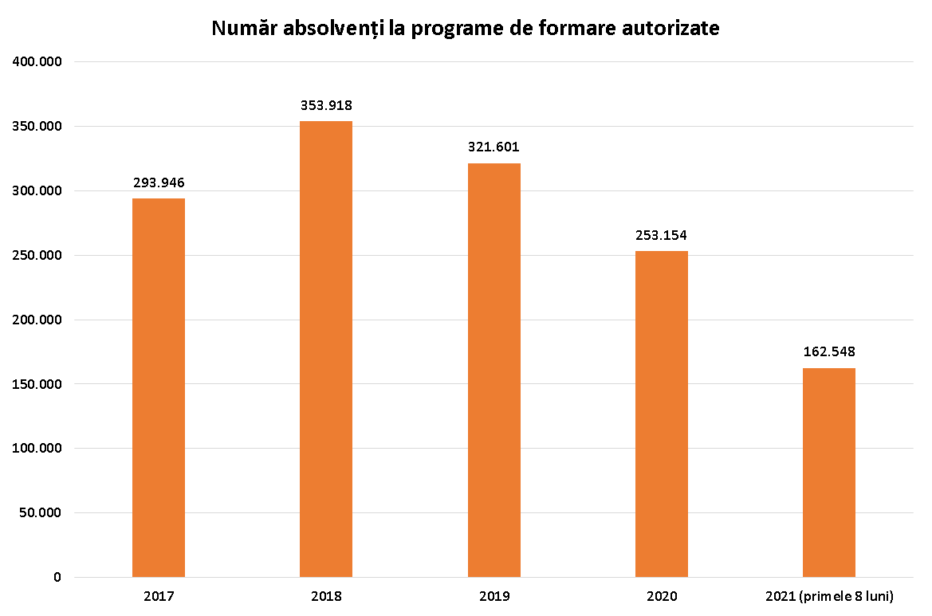
Contextul național – România
Situația formării profesionale a adulților:
  Deși a existat permanent în ultimii ani posibilitatea finanțării prin FSE a unor proiecte specifice, programele FPC rămân la cote mici (atât sub aspect cantitativ, cât și calitativ).
  Rata participării adulților la programele de formare a crescut în 2019 față de anul precedent cu 0,4 puncte procentuale, ajungând la 1,3%. Dar, de fapt, continuă să fie foarte mică (România fiind pe ultimul loc în UE)- de 10 ori mai mică decât media UE28 (11,3%);
  Posibilă explicație:
    oamenii şi organizațiile percep formarea profesională drept un cost, nu o investiție în propria dezvoltare.
    Crizele din ultimul deceniu (economică, sanitară etc.) au fost un alt factor de influență negativă
FPC ocupă în continuare o poziție importantă pe agendele politice ale statelor membre, dar şi a Uniunii, în ansamblul său  documentele strategice, fondurile alocate şi directivele emise;

Slide 10
Perspective FPC în Romania
Țintele de formare profesională a adulților
  Ținta generală stabilită la nivelul UE : cel puțin 60% dintre adulți ar trebui să participe la învățare în fiecare an până în 2030
Principiile care ghidează stabilirea țintelor naționale sunt următoarele (Nota Comisiei Europene):
  Ținta națională trebuie să fie ambițioasă și să asigure o contribuție adecvată la realizarea țintei europene
  Statele membre care înregistrează decalaje mai mari ar trebui să facă eforturi mai importante prin definirea unui ritm de recuperare ambițios și realist care să sprijine creșterea convergentă la nivelul UE

Slide 11
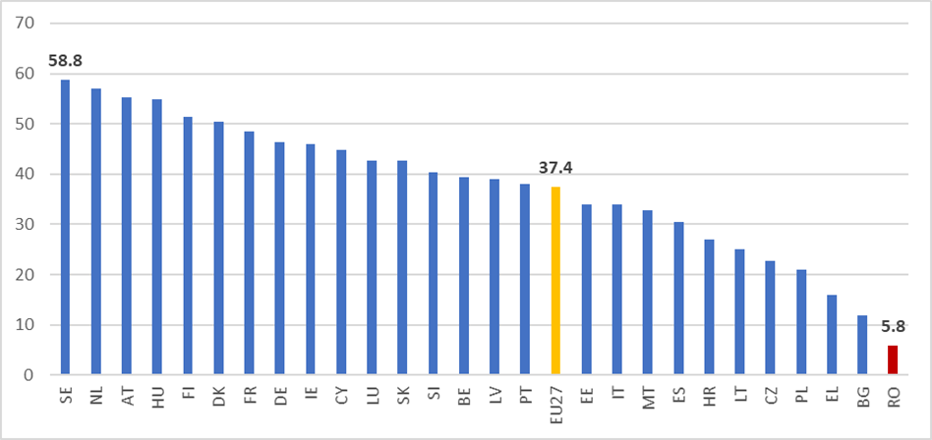
Participarea adulților la învățare în ultimele 12 luni (25-64 ani) în 2016 (%)
Nivelul inițial înregistrat de România (2016)
  5,8% (MMSS)
Media UE 27 (2016)
   37,4%
Decalajul României față de media UE (2016)
   31,6 pp
Ținta UE 27 (2030)
   60%
Progresul așteptat la nivelul UE 27 (2016-2030)
  +22,6 pp

Slide 12
Situatii FPC în Romania
Participare la învățare formală
  Rata de participare - Șomeri: 8,5%, Persoane inactive: 2,3%, Persoane ocupate: 0,9%
  64,9% erau absolvenți de studii medii, iar 33,0% absolvenți de studii superioare
Participare la învățare non-formală
  Persoanele ocupate reprezentau 92,1% din totalul participanților, iar salariații reprezentau 87%
  Rata de participare - Studii superioare: 13,6%, Studii medii: 4,8%, Nivel scăzut de educație: 0,8%

Slide 13
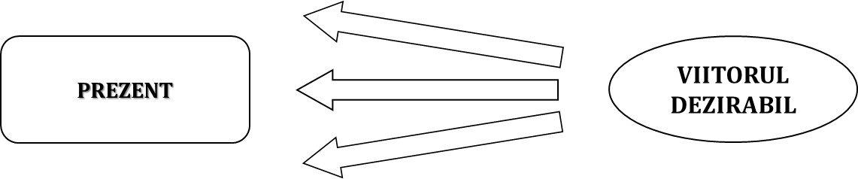
Propuneri de ținte naționale Romania
Orizontul 2030 - Scenarii de lucru
Varianta 1:
  ținta națională pentru 2030 = 17,4%
  progres către valoarea țintei europene, fără a depăși un nivel de 3 ori mai mare față de nivelul inițial înregistrat în 2016 (modelul restricționat/constrâns propus în Nota CE)
Varianta 2:
  ținta națională pentru 2030 = 19,4%
  progres către valoarea țintei europene reducând cu 25% decalajul dintre nivelul inițial înregistrat în 2016 și obiectivul stabilit la nivelul UE
Varianta 3:
  ținta națională pentru 2030 = 23,9%
  progres către valoarea țintei europene reducând cu o treime decalajul dintre nivelul inițial înregistrat în 2016 și obiectivul stabilit la nivelul UE
Varianta 4 :
  ținta națională pentru 2030 = 28,4%
  progres către valoarea țintei europene egal cu progresul așteptat la nivelul UE (+ 22,6 pp)
Dimensionarea țintei naționale în domeniul participării adulților la învățare are la bază o abordare normativă
Metodele normative pornesc de la proiecția viitorului și apoi deduc regresiv cum și dacă se poate atinge acest viitor

Slide 14
Propuneri de ținte naționale Romania
Orizontul 2030 - Scenarii de lucru
Respectarea principiilor | Varianta 1 1,74 mil. pers. / 20% | Varianta 2 1,94 mil. pers. / 23% | Varianta 3 2,39 mil. pers. / 29% | Varianta 4 2,84 mil. pers. / 34%
Principiul 1: ambițios/ contribuție adecvată | ☑ | ☑ | ☑ | ☑
Principiul 2 efort / creștere convergentă |  |  |  | ☑
Principiul 3 ținta națională peste ținta UE | - | - | - | -
Principiul 4 ținta naț. pe baza ind. comuni | ☑ | ☑ | ☑ | ☑

Slide 15
Promovare și inovație în formarea profesională continuă
IV

Slide 16
Promovarea FPC: ținte, direcții de acțiune
O prima direcție este consolidarea propriu-zisă a formării profesionale (cadru şi condiții), care, pentru ducerea la îndeplinire și cu implicarea partenerilor sociali, poate include următoarele tipuri de masuri:
O a doua direcție care să conducă la promovarea și consolidarea formării profesionale ca proces, este sprijinirea participării adulților la educație și formare profesională de calitate, favorabilă incluziunii, atractivă, mai flexibilă și adecvată tranzițiilor digitale și verzi, prin:
O a treia direcție de acțiune ar putea viza cooperarea şi parteneriatul;

Slide 17
Impactul digitalizarii in FPC
Concluzii și necesități care derivă din impactul inovației și digitalizării în formarea profesională.
  Creșterea rapidă a utilizării sistemelor digitale / apariția unui model de formare individuală (autoinstruire);
  Autoinstruirea / Formarea individuală, deși extrem de accesibilă și preferată (din rațiuni diverse) generează o întreagă serie de probleme legate de validarea rezultatelor formării;
  Impactul inovațiilor şi tehnologiei utilizate în formare, predare și învățare se bazează în mare măsură pe resursele umane alocate programelor de instruire;
  Noile tehnologii și cerințele generate de piața muncii solicită programe EFP/FPC orientate cu prioritate pe instruire practică / formare bazată pe.

Slide 18
Modele de bune practici în EFP / FPC
V

Slide 19
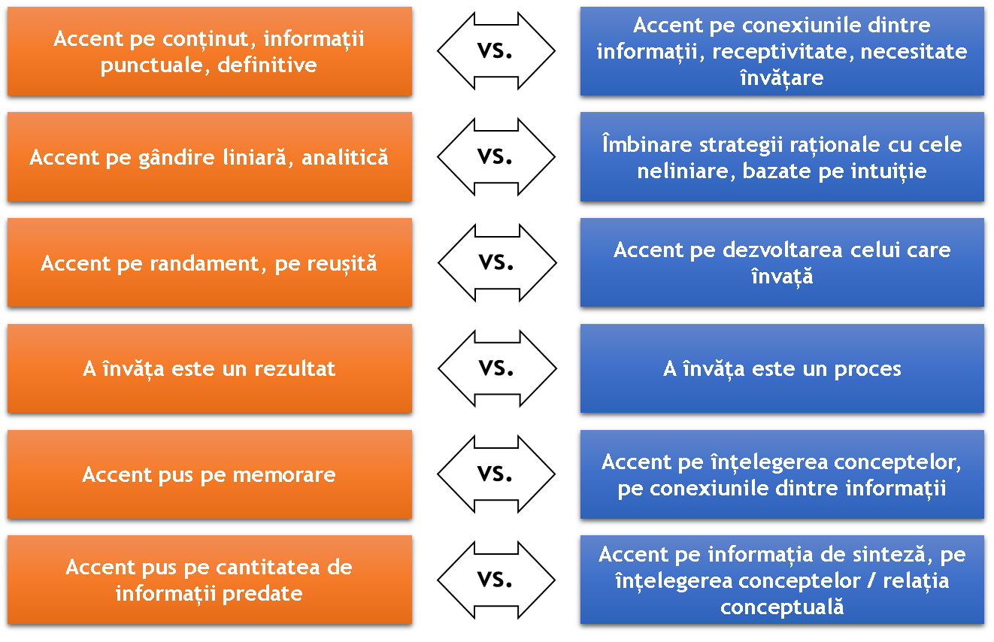
Tendințe actuale în FPC
Abordări conceptuale în formarea profesională: cadru clasic vs. cadru dorit

Slide 20
Tendințe actuale în FPC
Corespunzător tendințelor și provocărilor identificate, trebuie pus un accent mai mare pe educația și formarea profesională continuă, cu un obiectiv care să vizeze asigurarea de înaltă calitate - aceasta optică de lucru ar trebui să includă următoarele:
  Accesibilitate: adresabilitate şi abordare a întregului spectru de public țintă (forță de muncă ocupată şi neocupată, persoane aflate în afara pieței muncii);
  Centrare pe achiziția de competențe: conținuturile trebuie să facă trecerea de la abilități tehnice strict perimetrate unui loc de muncă la competențe relevante pentru munca (care facilitează tranzițiile pe piața muncii și stimulează / facilitează învățarea la adulți / dezvoltarea carierei);
  Rute flexibile de învățare / formare: este necesară o mai bună integrare / coordonare între educația inițială și formarea profesională continuă, dar și asigurarea unei coerențe / integrări diversele forme de învățare / formare (formal, nonformal și informal).
In context național se adaugă un obiectiv major:
Corelare programe de formare vs. necesar de competențe din piața muncii: în Romania se încearcă o serie de masuri care să completeze această carență majoră, inclusiv prin elaborarea și implementarea unui sistem de anticipare a nevoii de calificări și competențe pe piața muncii*
*Proiect ANOFM, aflat în derulare: ReCONECT - Adaptare la Schimbare - Mecanism Integrat de Anticipare, Monitorizare, Evaluare a Pieței Muncii şi Educației.

Slide 21
CONTURILE INDIVIDUALE DE ÎNVĂȚARE (CII)
V.1

Slide 22
Bune practici
CONTURILE INDIVIDUALE DE ÎNVĂȚARE (CII)
CII sunt portofele virtuale, gestionate de autoritățile naționale, pentru fiecare persoană în vârstă de muncă - acestea includ:
  Angajații;
  Persoanele care desfășoară activități independente;
  Persoanele care desfășoară activități atipice (forme atipice de muncă);
  Șomerii (în definiție largă, inclusiv persoane neocupate aflate în căutarea unui loc de muncă*);
Persoane dinafara muncii;
Autoritățile naționale ar asigura furnizarea anuală adecvată de drepturi individuale de formare în aceste conturi / Statele membre vor trebui să decidă cu privire la proiectarea conturilor individuale de învățare (finantare, modalitate etc.);
Micro-acreditare / Un micro-credit este înregistrarea rezultatelor învățării pe care un cursant le-a dobândit în urma unei mici experiențe de învățare (de exemplu, certificate, premii etc.) - sunt deja utilizate pe scară largă în multe sectoare de educație și formare, profesii și piețele muncii;
Statele membre vor stabili măsurile pentru asigurarea finanțării adecvate și durabile a conturilor individuale de învățare;
Se recomandă statelor membre să creeze și să mențină un portal digital național unic, ușor accesibil prin intermediul dispozitivelor mobile (de exemplu, printr-o aplicație digitală);

Slide 23
De ce avem nevoie de conturi individuale de învățare și micro-acreditari?
Succesul atât a tranziției digitale, cât și a celei ecologice depinde de existența unor lucrători cu competențele potrivite + nevoia de a acționa rapid;
Schimbările demografice din Europa înseamnă că trebuie activat întregul potențial al tuturor cetățenilor - creștere durabilă;
Recuperarea după impactul socio-economic al pandemiei de COVID-19 necesită o politică consolidată privind competențele;
Până acum nu sunt suficienți participanți la învățare și formare pentru a-și extinde cunoștințele și abilitățile după ce părăsesc educația formală;
Conturile individuale de învățare și micro-acreditările vor facilita accesul oamenilor la oportunități de învățare și formare de calitate.

Slide 24
TRANZIȚII COLECTIVE
- TRANSCO
V.2

Slide 25
Ce este TRANSCO?
Sistemul de Tranziții Colective TransCo reprezintă un mix de politici care combină conturile individuale de formare / învățare şi tranzițiile colective:
  Conturi individuale de învățare ↓ investiția pentru formarea a 25.000 de oameni care vor primi 1000 € pentru orice formare înregistrată în domeniul digital.
  Tranzițiile colective: a fost creat un mecanism colectiv pentru a anticipa schimbările economice şi a reglementa tranzițiile profesionale colective (pe langa cele individuale);
Mecanismul este elaborat împreună cu partenerii sociali şi stabilit în cadrul Conferinței sociale din octombrie 2020;
Sistemul Tranziții Colective TransCo este parte a Planului de Redresare (Relansare) de Stat*
  cu o alocare națională de 500 de milioane euro este un nou instrument în slujba politicilor corporative de resurse umane;
  are ca scop sprijinirea angajaților afectați de fragilizarea locurilor de muncă în context de schimbare a pieței muncii;
Oferă posibilitatea de a urma o formare certificată, permițând astfel reconversia spre un loc de muncă sustenabil;
Transitions Pro**(ATpro) este responsabil pentru compensarea angajaților pentru recalificare / costul formării cu o durată maximă de 24 de luni - ↓ condițiile de sprijin depind de mărimea companiei unde activează angajatul;
Fiecare companie negociază un acord GEPP/GPEC care identifică locurile de muncă cu risc în cadrul companiei:
  Pasul 1: după informarea angajaților, cei voluntari sunt ajutați de un consilier profesionist (conseil en évolution professionelle) pentru a construi un proiect profesional solid;
  Pasul 2: să prezinte acordul organismului responsabil cu procesul (Asociații ATPRO) care asigură calitatea cursurilor de formare.
Mecanismul este administrat de delegatul statului în regiune și Asociațiile ATPRO;
Se asigură sprijinul pentru identificarea ocupațiilor promițătoare: liste construite în fiecare regiune pentru a ghida mai bine traseele de carieră și postate pe website public – macro si micro proiectii pe carierele viitorului;

Slide 26
Cine poate beneficia de TRANSCO?
Toate companiile pot apela la acest dispozitiv după ce un acord GEPP / GPEC este semnat. Apoi, angajații al căror loc de muncă este pus în pericol, dacă doresc, pot urma programe de formare profesională pentru calificări mai sustenabile, în zona lor de rezidență.
GEPP ((Managementul locurilor de muncă și a parcursurilor de carieră) / GPEC, (Gestiunea Previzionala a Locurilor de Munca și a Competentelor) - reprezintă o oportunitate pentru întreprinderi / companii de a-și structura și îmbunătăți politica de management al resurselor umane, indiferent de dimensiune. Este un mijloc de adaptare la mediul economico-social, prin reducerea decalajului dintre nevoile sale actuale și viitoare de competențe, un element esențial pentru a asigura performanța politicilor de resurse umane.
Tipuri de companii beneficiare TRANSCO (după mărime) | Finanțare publică alocată | Costuri pentru companie
300 de angajați | 100% | 0
Între 300 și 1000 de angajați | 75% | 25%
Peste 1000 de angajați | 40% | 60%
!

Slide 27
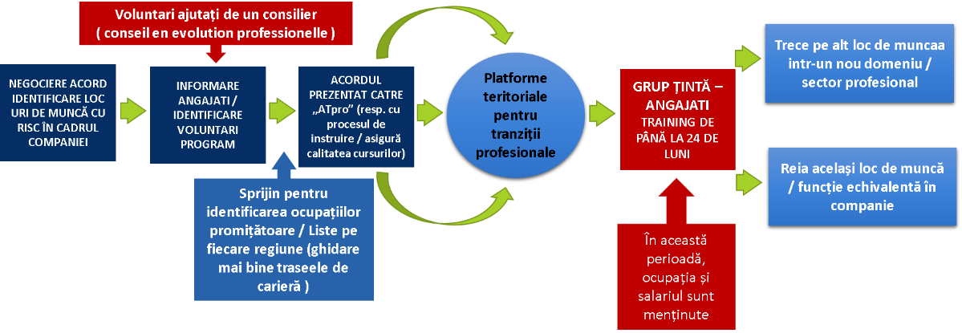
TransCo – Schema logică

Slide 28
ORGANISM COLECTOR PT. FORMAREA PROFESIONALĂ A ANGAJAȚILOR
OCFPA
V.3

Slide 29
De ce este nevoie de OCFPA?
Această propunere se referă la un Organism Colector pt. Formarea Profesională a Angajaților – OCFPA;
O structură care să faciliteze colectarea și distribuția fondurilor provenite de la angajatori pentru finanțarea obligațiilor acestora pentru formare profesională;
OCFPA ar trebui să funcționeze ca organism sectorial, independent, acționând sub autoritatea unei Comisii Paritare Bipartite (constituită din reprezentanți ai organizațiilor sindicale și patronale reprezentative la nivel de sector)
Obiective OCFPA se impun a fi în mod minimal:
  Îndeplinirea obligațiilor legale prevăzute în Codul Muncii;
  Asigurarea formării / achiziției de competențe pentru angajați;
  Asigurarea unui element de interes comun şi concertat, care poate mobiliza / capacita negocierile sectoriale.

Slide 30
Misiunile OCFPA
Colectarea contribuției angajatorilor pentru formare profesională;
Finanțarea programelor de formare profesională continuă derulate de angajatori, la nivel de sector;
Suport pentru angajatori în procesele de certificare a angajaților proprii, inclusiv pentru competențe dobândite în sistem informal și non-formal;
Suport pentru angajatori în definirea nevoilor de formare;
Suport în beneficiul angajatorilor, prin:
  îmbunătățirea informării și accesului angajaților acestor întreprinderi la formare profesională;
  sprijin pentru angajatori în analiza și definirea nevoilor lor de formare profesională, în special în contextul schimbărilor economice și tehnice din sectorul lor de activitate;
Asigurarea suport specific la nivel sectorial:
  suport informațional / cooperare în perimetrul gestiunii previzionale a locurilor de munca și competențelor;
  cooperare (autorități, angajatori, comitete sectoriale, sindicate, alți actori interesați) în ceea ce privește activitatea de revizuire și completare a standardelor ocupaționale;
Cooperare cu mediul de învățământ (in special cel secundar) pentru analiza și definirea direcțiilor de educație și formare (formarea profesională inițială de lungă durată, cu accent pe învățământ dual);

Slide 31
OCFPA – mini-analiza SWOT
Puncte forte |  | Puncte slabe
Element de stimulare a contactelor și negocierilor sectoriale; Repartiție echitabilă a costurilor, funcție de numărul de salariați; Proces transparent, bipartit; |  | Ponderea angajatorilor care oferă formare profesională este mică (aprox. ¼ din numărul total de întreprinderi oferă FPC) Distribuția costurilor în cadrul celor care oferă formare profesională este foarte mare (dispersie ridicată a costurilor medii pe ramuri de activitate și tip de întreprindere);
Interes comun |  | Rezistență / Neîncredere angajatori
Oportunități |  | Amenințări
Obligație din Codul Muncii; Crearea unui Fond Bipartit de Formare Profesională; Efecte benefice la nivelul achiziției de competențe, reflectate în calitatea muncii / productivitate; Este necesară completarea Legii 53 / 2003, a Legii 62/2011, emiterea unui act normativ pt. funcționarea OCFPA și a instrumentelor asociate (Fond Colectiv de Formare Profesională, Comisie Paritară Bipartită etc.) |  | Costurile cu formarea profesională sunt constituite inclusiv din costuri cu „alte forme decât FPC, ceea ce oferă multă flexibilitate politicilor și măsurilor operate de angajatori – prin apariția OCFPA - aceasta flexibilitate va fi limitată într-o oarecare măsură Masa mare de angajatori care nu oferă FPC;
Important: atenta definire! |  | Riscuri / Comportament de respingere

Slide 32
Rolul partenerilor sociali
VI

Slide 33
Context
Dialogul social are o influență pozitivă în domenii precum formarea profesională;
Prezența partenerilor sociali în cadrul entităților/structurilor care se ocupă de elaborarea, monitorizarea şi implementarea politicilor FPC contribuie în mod constructiv și sustenabil la abordarea și rezolvarea diverselor probleme;
România înregistrează carențe şi primește în mod constant recomandarea (de exemplu, prin intermediul Raportului pe Semestrul European) de îmbunătățire a stării dialogului la nivel național și de creșterea implicării partenerilor sociali în elaborarea de legislație și la consultare / implementare politici publice (in special cele referitoare la educație și ocupare).
Necesitatea de consolidare a dialogului social se translatează într-o serie de seturi de acțiuni care permit optimizarea / proiectarea politicilor și măsurilor, respectiv:
  definirea nevoilor în materie de competențe (calitativ și cantitativ, dimensionat în timp);
  actualizarea / completarea standardelor ocupaționale / a profilurilor calificărilor - întreprinderile și lucrătorii se confruntă zi de zi cu evoluția locurilor de muncă și a sarcinilor;
  decelarea condițiilor concrete de implementare eficientă a normelor și măsurilor avute în vedere.

Slide 34
Dialog social vs. EFP/FPC
Interacțiunea dintre sindicate și angajatori sunt esențiale şi pentru garantarea / creșterea accesului tuturor la învățare/formare continuă, promovând următoarele:
  flexibilitatea programelor;
  orientarea optima a participării la programe;
  alinierea formarii cu cerințele pieței muncii;
  asigurarea calității;
  finanțarea programelor.

Slide 35
Importanța implicării partenerilor sociali în promovarea FPC
Influențarea motivației unui adult de a participa la un curs de formare profesională este un aspect la fel de important în planificarea unui program de formare, la fel ca stabilirea conținutului, organizarea cursului şi alegerea metodelor de evaluare finală:
  Adulții au anumite caracteristici care îi diferențiază de grupurile „tradiționale” (cursanți din scoli sau facultăți);
  Adulții vin ca participanți la un program de formare având o mare varietate de experiențe de viață, profesionale sau educaționale - toate aceste experiențe influențează decizia de a participa la un program de formare şi condițiile în care ar face această alegere.
Participanții adulți la un program de formare au opinii ferme, valori şi convingeri personale stabilite în timp şi diferă între ei ca indivizi (uneori foarte mult);
  Adulții asimilează mai bine informația într-un mediu participativ şi colaborativ guvernat de principii andragogice;
  Sunt persoane mature care preferă să fie tratate ca atare - când participă la programe de formare, se orientează către scopul formării şi relevanța acesteia – de aceea se impune o definiție comună a obiectivelor și relevanței, astfel încât așteptările să fie cat mai optim calibrate;
  Deloc de neglijat, uneori adulții sunt deja obosiți când ajung la cursuri.
În România (cel puțin la nivel declarativ) se recunoaște importanța educației inițiale, dar importanța formarii profesionale (a adulților) devine destul de relativă.
În ultimii ani opinia a înregistrat o oarecare dinamică pozitivă ↓ însa în continuare participarea la programele de formare destinate adulților plasează România printre ultimele țări din Europa (nu numai UE);

Slide 36
PS: Actiuni de promovare a FPC
Se impune ca partenerii sociali să asume un rol mai vizibil în ceea ce privește promovarea către publicul țintă a programelor de formare profesională.
Dintre acțiunile de profil posibile se pot enumera:
  campanii de comunicare / informare a adulților (forță de muncă neocupată și lucrători;
  campanii de sprijin pentru cei afectați de tranziția verde sau digitală;
  acțiuni de conștientizare;
  acțiuni de completare / îmbunătățire a cadrului legislativ care vizează formarea profesională continuă;
  asigurarea calității în formarea profesională a adulților – abordare consultativă şi participativă;
  finanțare eficientă și sustenabilă.
Necesar: consolidarea politicilor în domeniul învățării la adulți, formarea profesională continua  proces incluziv – accesibil și în același timp să fie proces de calitate.

Slide 37
Concluzii
VII

Slide 38
Concluzii şi mesaje cheie
Formarea în rândul adulților este o componentă esențială;
Învățarea / Formarea continue generează mobilitate şi autonomie;
Formarea profesională a adulților în Romania se derulează la cote total nesatisfăcătoare - modelele de gestionare a proceselor FPC utilizate în prezent nu mai corespund realităților şi nevoilor curente;
Promovarea programelor de formare nu este vizibilă în termeni reali;
Inovarea și utilizarea tehnologiilor avansate este strict circumstanțială și fără relevanță în ansamblul FPC din România;
Conținuturile şi metodele se subsumează unor obiective administrative;
Exista oportunitatea utilizării unor instrumente - pot fi utilizate exemple de buna practică din țările membre, bune practici verificate în context de criză;
Finanțarea formării profesionale pentru adulți este în totalitate adecvată și nu face obiectul unor acorduri reale;
Inovațiile tehnologice și digitalizarea au un potențial solid de a adăuga valoare formării profesionale;
Existența cadrului financiar și suportul Uniunii Europene pot fi catalizatori pentru investițiile în formarea și perfecționarea competențelor adulților.
Formarea profesională (a angajaților, în special, dar nu numai) se poate sprijini pe acorduri bi şi tripartite, naționale şi sectoriale;
Partenerii sociali au un rol foarte important în întregul proces de formare a adulților pentru piața muncii

Slide 39
Acțiuni necesare
Actualizare / Completare / Optimizare legislativă şi normativă;
Asigurarea accesului complet, permanent şi nediscriminatoriu la programele FPC pentru toți cei interesați;
Este necesară o noua abordare care să se cumuleze:
  corecția unor acțiuni aflate în derulare;
  adăugare de măsuri care să permită șanse mai mari de succes, inclusiv abordări inovative / creative;
  abordare aliniată / bazată pe bunele practici europene;
Actualizarea Registrului / Clasificării Ocupațiilor din România (COR), prin raportare la ESCO, și la schimbările / dezvoltările din mediul economic;
Actualizarea standardelor ocupaționale ținându-se cont de COR;
Dezvoltarea de programe personalizate, care să construiască competențe în raport cu nevoile din piață și asocciat cu abilitățile indivizilor, în scopul dezvoltării unui parcurs de carieră constructiv;
Implementarea unui sistem de asigurare a calității care trebuie bazat pe parteneriat şi cooperare;
Politicile de formare, măsurile, acțiunile şi proiectele trebuie larg promovate;
Creșterea capacității instituționale a partenerilor sociali – crește astfel calitatea implicării acestora în politicile de formare, dar și de gestiunea proceselor si programelor de formare propriu-zise;

